Slide 1
QUARESMA 2022
CANVIS EN LA NOSTRA HISTÒRIA

Slide 2
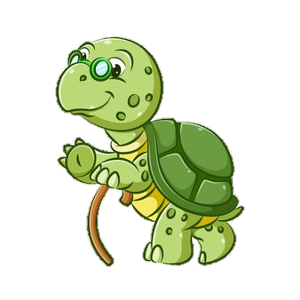
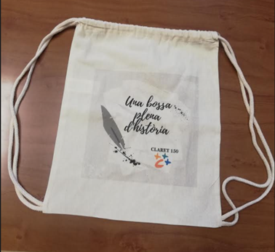
DILLUNS 14
RECORDEM..
LA BOSSA!
ELS NENS DEL BRASIL ENS NECESSITEN!

Slide 3
DIMARTS 15
AL LLARG DEL TEMPS L’ESCOLA HA ANAT PATINT ELS EFECTES D’ALGUNES REVOLTES, GUERRA I EN DIFERENTS OCASIONS S’HA DESTRUÏT.
MIREM
EL NOSTRE
PASSAT
Passeu a les dues següents diapositives. En aquestes fotos es poden veure aquests moments.
Mireu-les atentament.
-Què hi veieu?
-Quins pensaments us vénen
al cap?
-Què us fan sentir?

Slide 4
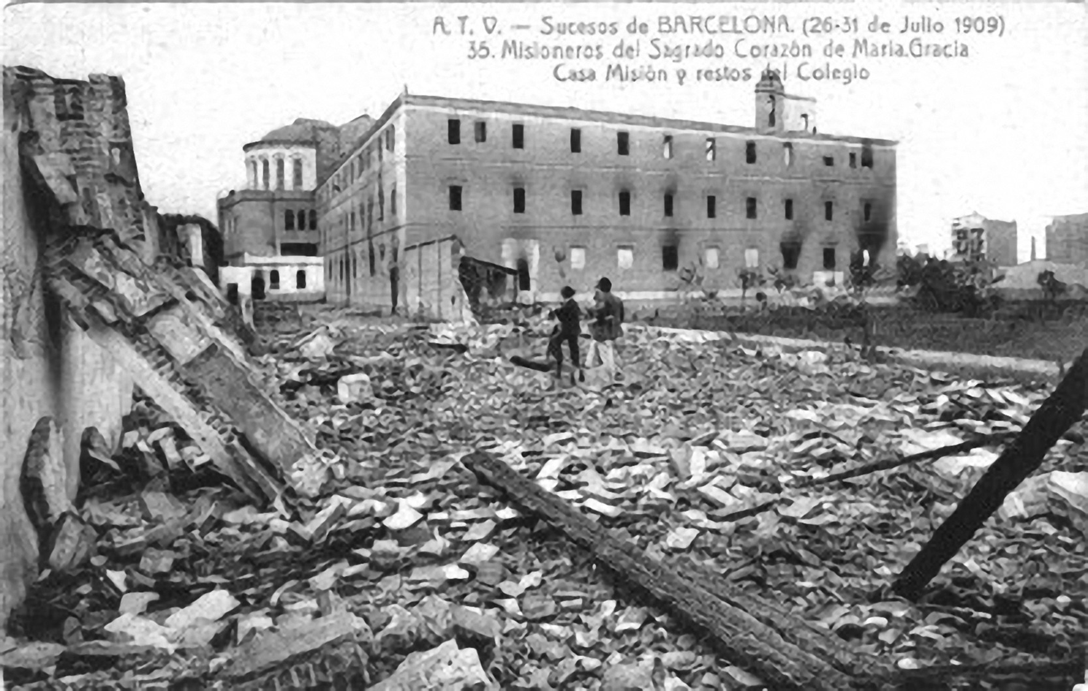
DILLUNS 14
DIMARTS 15

Slide 5
DIMARTS 15

Slide 6
DIMECRES 15
HOLA NENS I NENES!
SEGUIM AMB EL NOSTRE CAMÍ DE LA QUARESMA!!!
AQUESTA SETMANA MIRANT LA HISTÒRIA DE LA NOSTRA ESCOLA VEUREM QUE NO SEMPRE HA PASSAT PER BONS MOMENTS. A VEGADES A NOSALTRES TAMBÉ ENS PASSA EL MATEIX. TENIM MOMENTS FOSCOS, ENS COSTA CONSTRUIR, FER LES COSES, SER POSITIUS I ENS SENTIM DESTROSSATS.
TAMBÉ HI HA COSES QUE NO DEPENEN DE NOSALTRES PERÒ NO ENS AJUDEN.
US HEU SENTIT AIXÍ EN VEURE LES FOTOS?

Slide 7
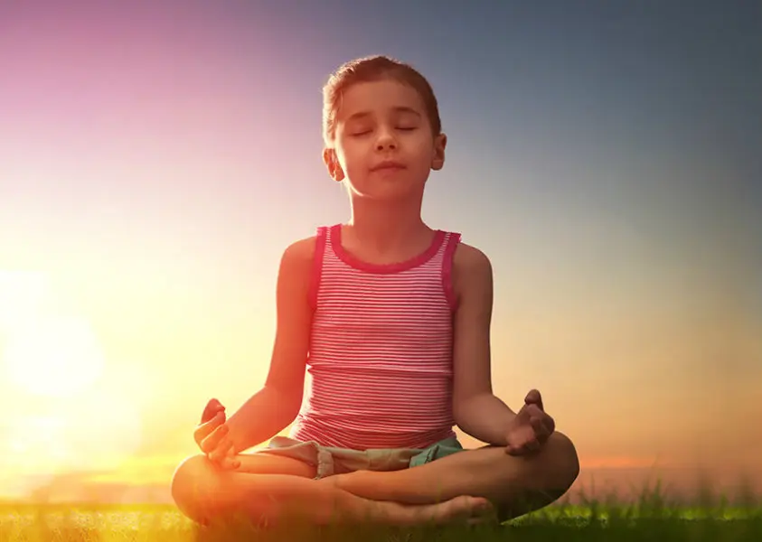
DIMECRES 15
Moment d’interioritat.
Tanquem els ulls., respirem fons i suaument, deixem el nostre cos quiet, tranquil, relaxat..
PENSEM I PRENEM CONSCIÈNCIA D’UNA COSA QUE ENS FA SENTIR UNA MICA MALAMENT, O MOLT, FINS I TOT DESTROSSATS.
ENS IMAGINEM QUE ÉS UNA FLOR PETITA I LA POSEM A LES NOSTRES MANS. LA CUIDEM I LA MIMEM. ÉS BONICA.
ACOLLIM-LA.
https://www.youtube.com/watch?v=G8yMYcmRe0g

Slide 8
DIJOUS 16
Tingueu sentiments com els de Jesús: empatia, bondat, dolcesa, senzillesa, paciència. És important que aprengueu a acceptar els altres tal i com són amb les seves coses bones i les que no ho són tant. Perdoneu-los quan s’equivoquin. Jesús també us perdona a vosaltres sempre. Però sobretot, estimeu-vos perquè l’estimació fa que tot acabi bé.
Col 3, 12-14
Les paraules de Pau, un gran amic de Jesús ens poden ajudar

Slide 9
DIJOUS 16
paciència
dolcesa
Les paraules de Pau, un gran amic de Jesús ens poden ajudar
perdó
senzillesa
bondat
empatia
Escull una paraula de les que Pau ens recomana .
Pensa en què t’ajuda quan estàs en un moment baix, trist, …

Slide 10
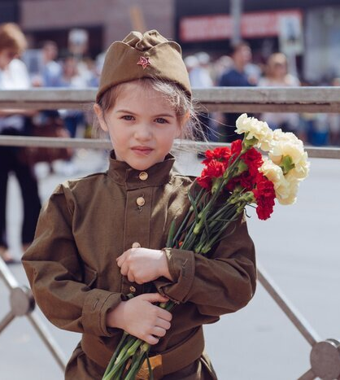
DIVENDRES 17
CANTEM JUNTS EN AQUEST CAMÍ
https://www.youtube.com/watch?v=5l1z9txGPPg
Dediquem un moment d’aquesta setmana per recordar les persones que passen per una situació de guerra.
Des d'aquí els enviem una gran abraçada i molta energia.
No tornem amb violència la violència.
Fixa’t en quin moment de la cançó es pot entendre aquesta idea.

